Slide 1
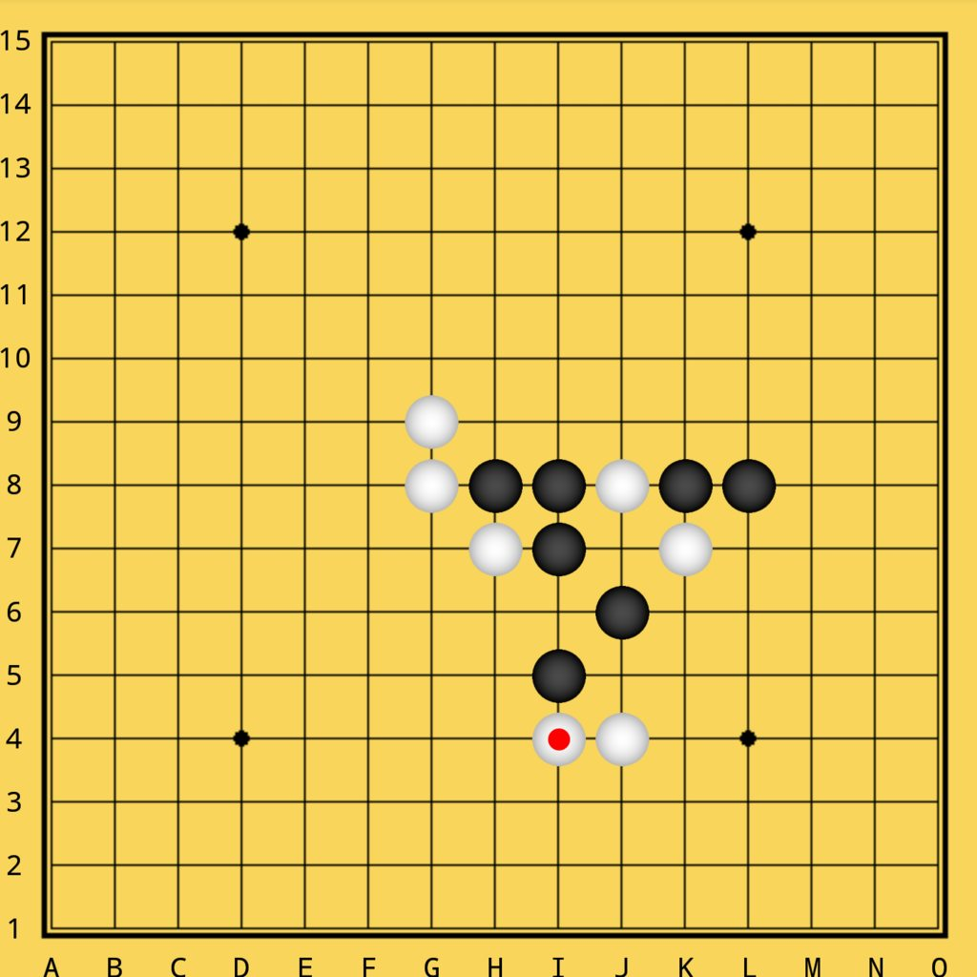
五子棋
組長:楊承諺
組員吳思樊 張仁祥

Slide 2
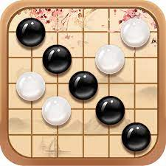
五子棋介紹
簡易規則:
由白棋先行，黑白雙方輪流落子在棋盤的交叉點先在棋盤上形成橫、直、或縱的連續五個棋子者（連五）為勝。
。

Slide 3
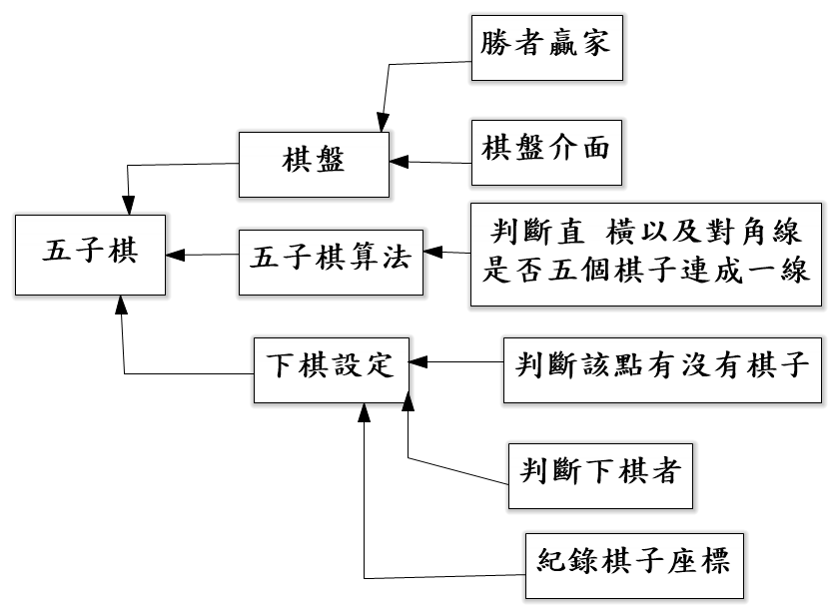
架構圖

Slide 4
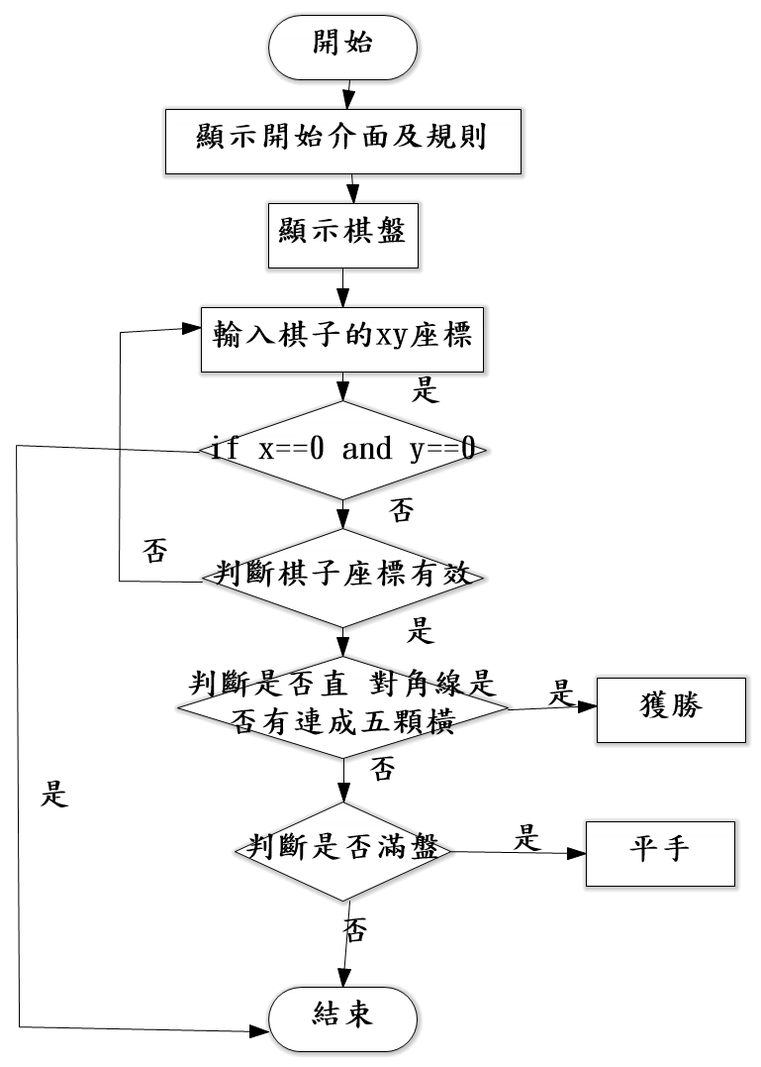
流程圖

Slide 5
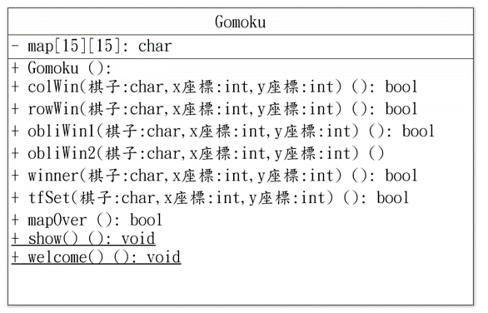
UML

Slide 6



使用的軟體

Slide 7
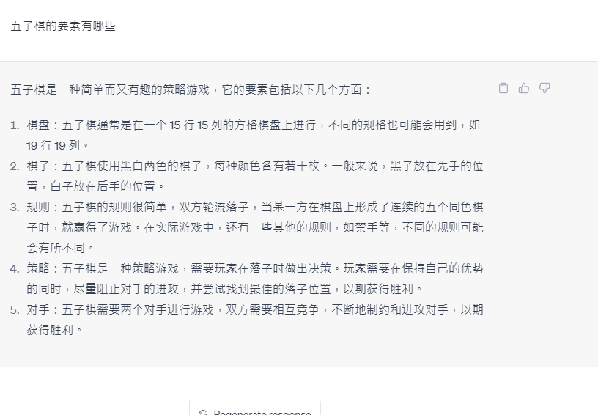
chatGPT

Slide 8
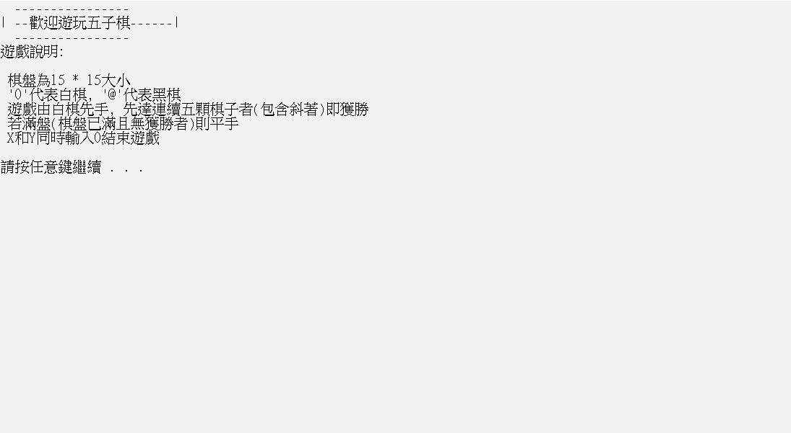
玩法介紹—遊戲規則說明

Slide 9
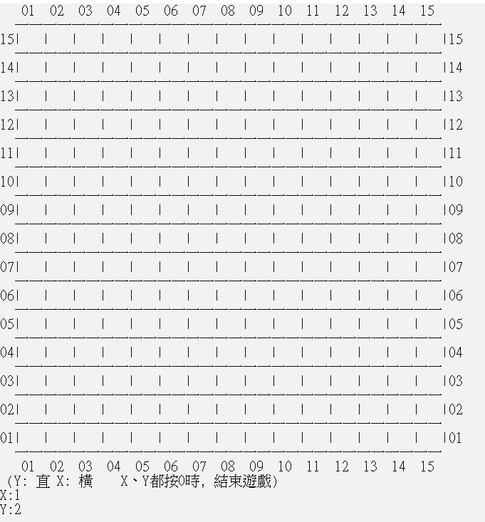
玩法介紹—輸入白棋

Slide 10
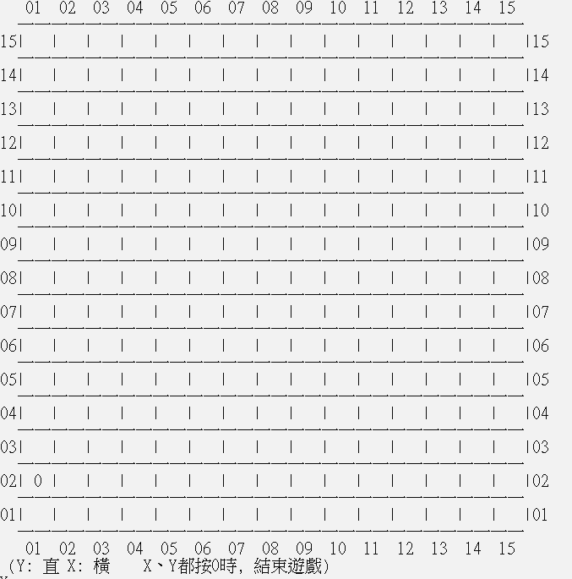
玩法介紹—輸入白棋

Slide 11
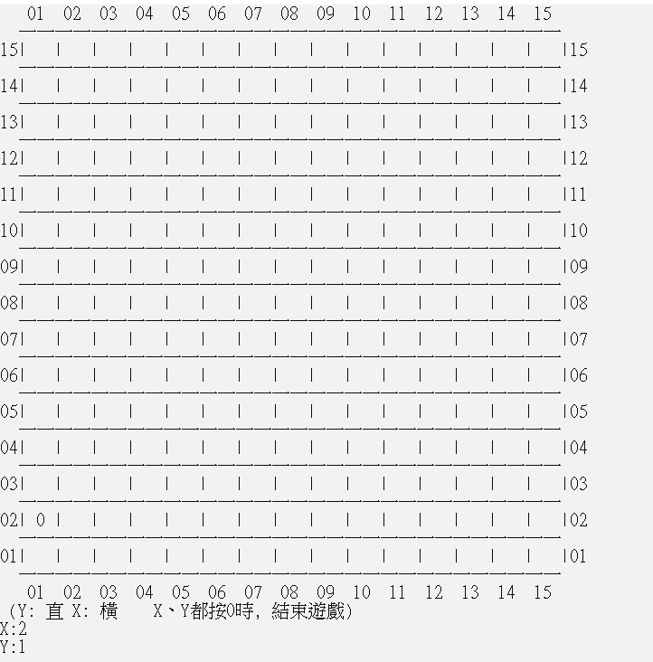
玩法介紹—輸入黑棋

Slide 12
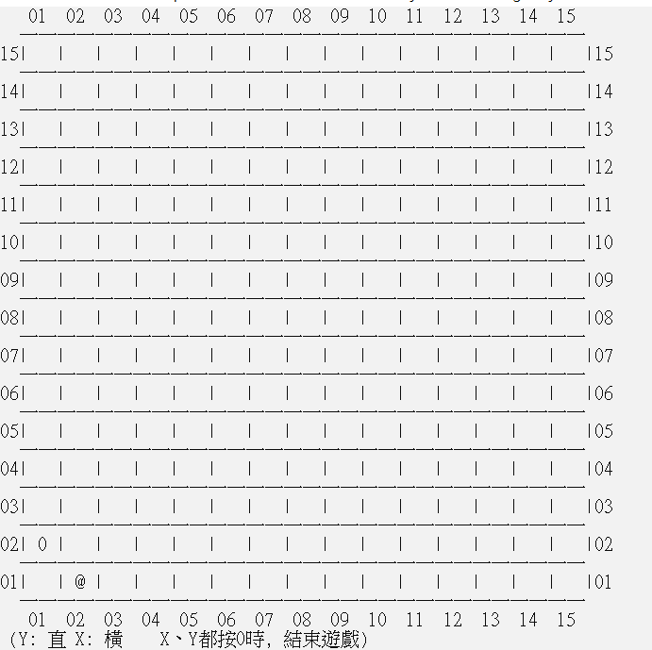
玩法介紹—輸入黑棋

Slide 13
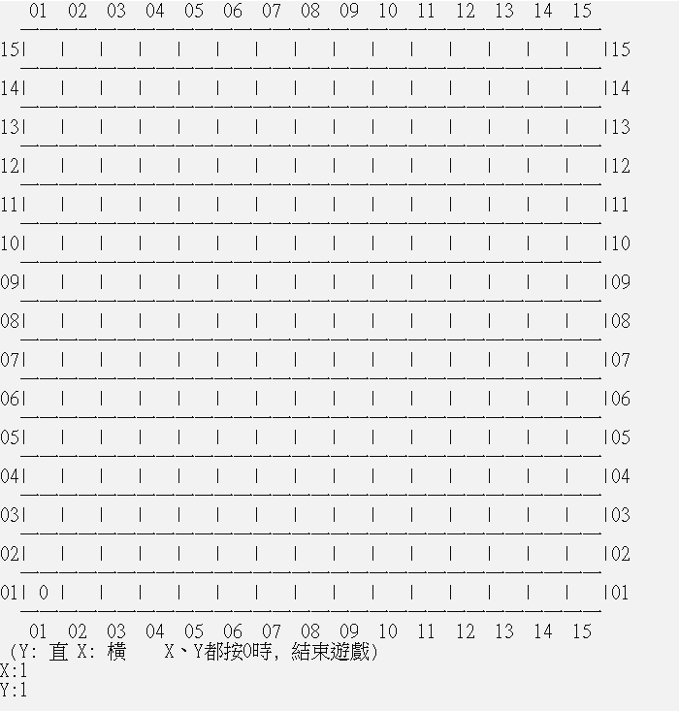
玩法介紹—輸入錯誤

Slide 14
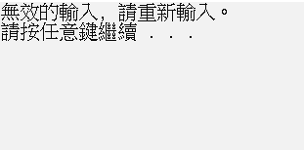
玩法介紹—輸入錯誤

Slide 15
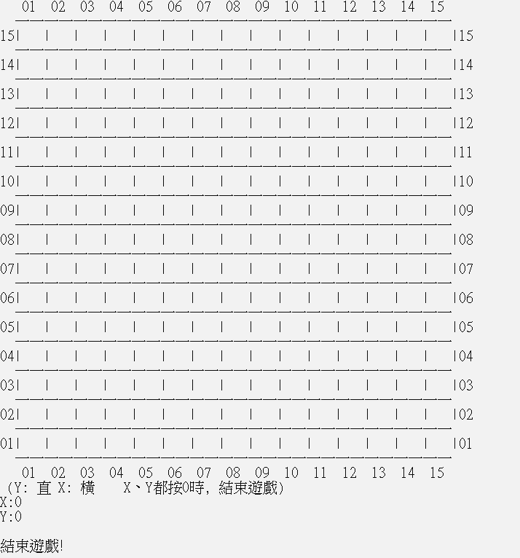
玩法介紹—遊戲中結束遊戲

Slide 16
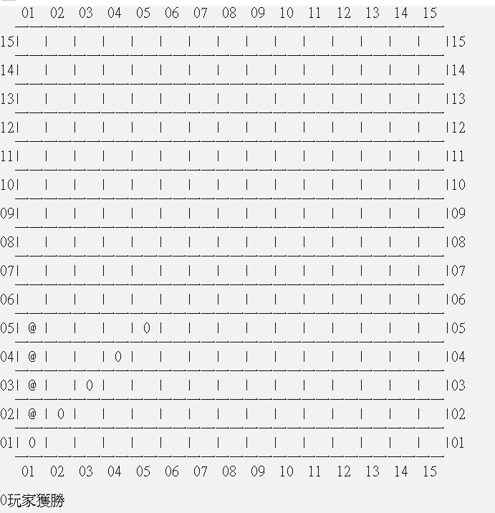
玩法介紹—玩家斜向獲勝

Slide 17
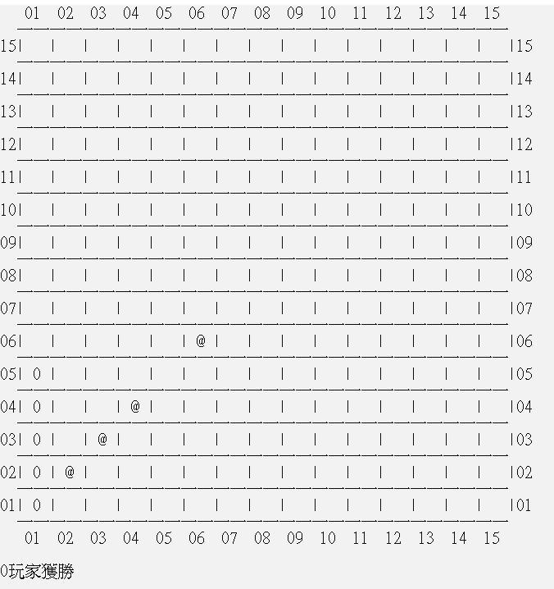
玩法介紹—玩家直向獲勝

Slide 18
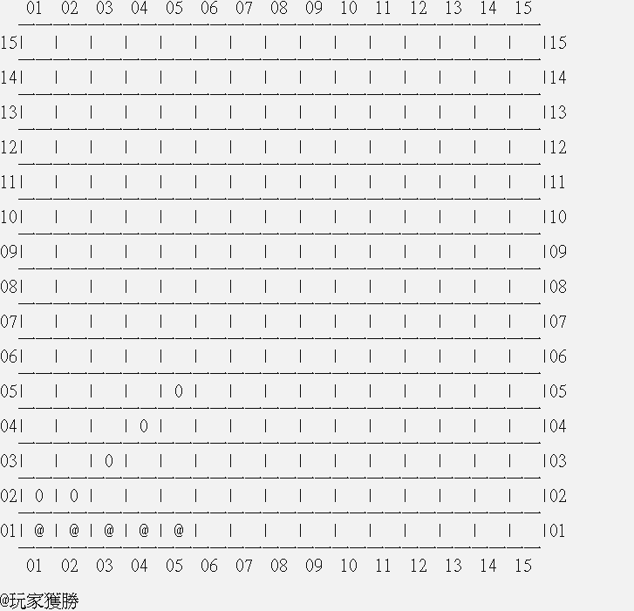
玩法介紹—玩家橫向獲勝

Slide 19
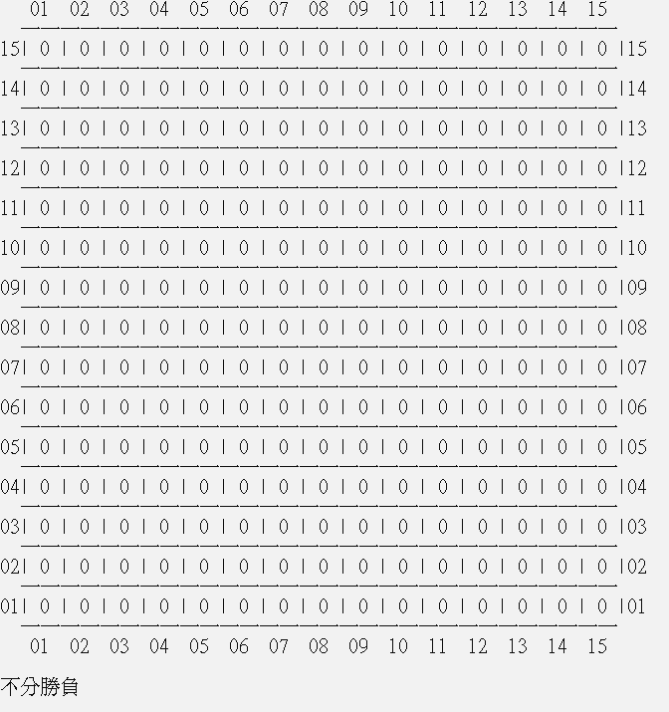
玩法介紹—滿盤不分勝負

Slide 20
分工狀態
楊承諺:程式、製作ppt、報告
吳思樊:程式、報告
張仁祥:程式、報告

